Slide 1

第7章 高级控件

Slide 2
本章简介
本章介绍App开发常用的一些高级控件用法，主要包括：
如何使用下拉框及其适配器；
如何使用列表类视图及其适配器；
如何使用翻页类视图及其适配器；
如何使用碎片及其适配器等。

Slide 3
本章目录
7.1 下拉列表
7.2 列表类视图
7.3 翻页类视图
7.4 碎片Fragment
7.5 实战项目：记账本

Slide 4
7.1 下拉列表
本节介绍下拉框的用法以及适配器的基本概念，结合对下拉框Spinner的使用说明分别阐述数组适配器ArrayAdapter、简单适配器SimpleAdapter的具体用法与展示效果。
7.1.1 下拉框Spinner
7.1.2 数组适配器ArrayAdapter
7.1.3 简单适配器SimpleAdapter

Slide 5
7.1.1 下拉框Spinner
Spinner用于从一串列表中选择某项，功能类似于单选按钮的组合。
XML文件中的spinnerMode属性有两种取值：
dropdown：下拉列表形式
dialog：对话框形式
在Java代码中可调用下列4个方法。
setPrompt：设置标题文字。
setAdapter：设置下拉列表的适配器。
setSelection：设置当前选中哪项。
setOnItemSelectedListener：设置下拉列表的选择监听器

Slide 6
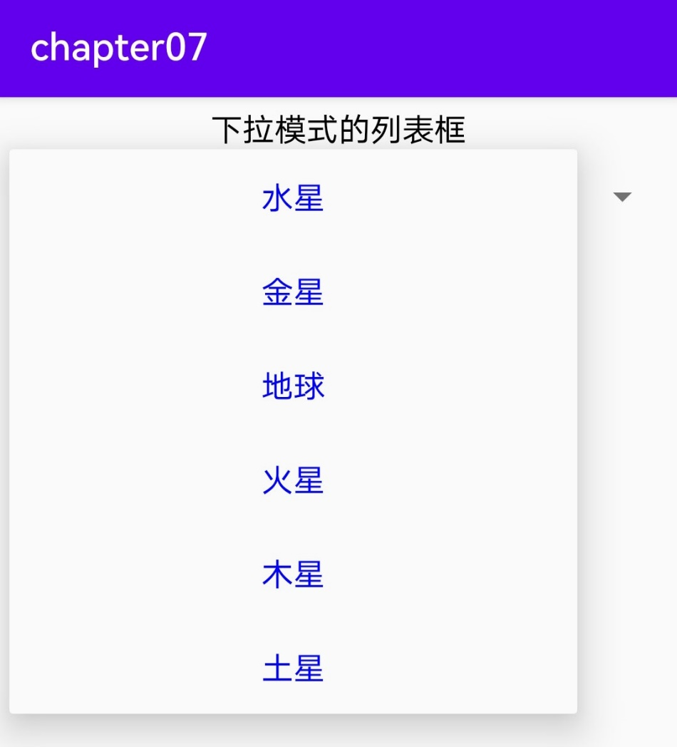
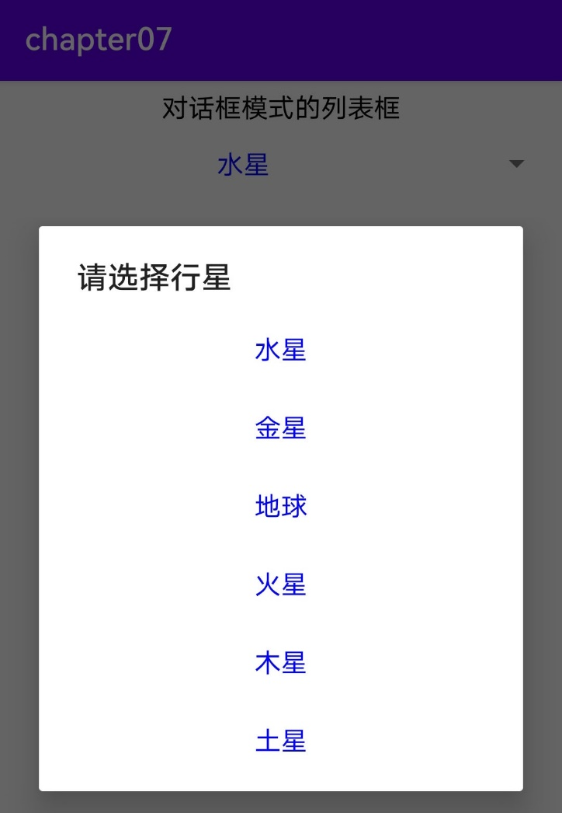
下拉框的演示效果
下拉列表形式
SpinnerDropdownActivity
对话框形式
SpinnerDialogActivity

Slide 7
7.1.2 数组适配器ArrayAdapter
下拉框调用setAdapter方法设置列表适配器，最简单的适配器就是数组适配器。
运用数组适配器分成下列步骤：
（1）编写列表项的布局文件（XML文件），这里内部布局放了一个TextView标签；
（2）调用ArrayAdapter的构造方法，填入待展现的字符串数组，以及列表项的XML文件（R.layout.item_select）；
（3）调用setAdapter方法，传入第二步得到的适配器实例。
案例：SpinnerDropdownActivity

Slide 8
数组适配器的代码例子
案例：SpinnerDialogActivity
// 初始化下拉模式的列表框
private void initSpinnerForDropdown() {
// 声明一个下拉列表的数组适配器
ArrayAdapter<String> starAdapter = new ArrayAdapter<String>(this,
R.layout.item_select, starArray);
// 从布局文件中获取名叫sp_dropdown的下拉框
Spinner sp_dropdown = findViewById(R.id.sp_dropdown);
// 设置下拉框的标题。对话框模式才显示标题，下拉模式不显示标题
sp_dropdown.setPrompt("请选择行星");
sp_dropdown.setAdapter(starAdapter); // 设置下拉框的数组适配器
sp_dropdown.setSelection(0); // 设置下拉框默认显示第一项
// 给下拉框设置选择监听器，一旦用户选中某项，就触发监听器的onItemSelected方法
sp_dropdown.setOnItemSelectedListener(new MySelectedListener());
}

Slide 9
7.1.3 简单适配器SimpleAdapter
ArrayAdapter只能显示文本列表，SimpleAdapter允许在列表项中同时展示文本与图片。
使用简单适配器需要同时指定文本数组与图片数组，下面是SimpleAdapter的使用代码例子：
// 声明一个下拉列表的简单适配器，其中指定了图标与文本两组数据
SimpleAdapter starAdapter = new SimpleAdapter(this, list,
R.layout.item_simple, new String[]{"icon", "name"},
new int[]{R.id.iv_icon, R.id.tv_name});
sp.setAdapter(starAdapter); // 设置下拉框的简单适配器
案例：SpinnerIconActivity

Slide 10
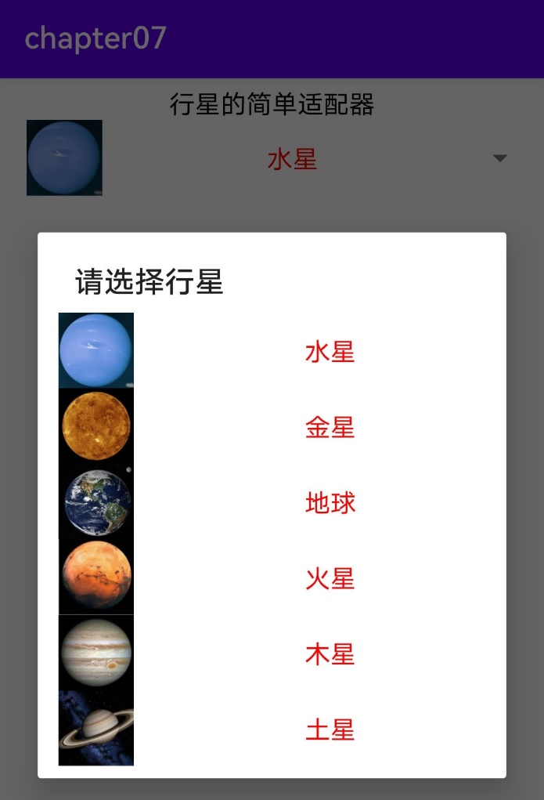
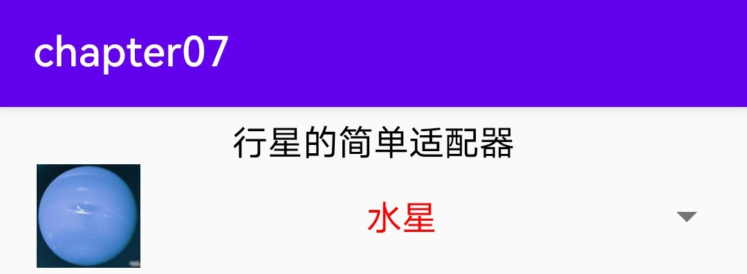
简单适配器的演示效果
采用简单适配器的初始下拉框
采用简单适配器的列表对话框

Slide 11
7.2 列表类视图
本节介绍列表类视图怎样结合基本适配器展示视图阵列，包括：基本适配器BaseAdapter的用法、列表视图ListView的用法及其常见问题的解决、网格视图GridView的用法及其拉伸模式说明。
7.2.1 基本适配器BaseAdapter
7.2.2 列表视图ListView
7.2.3 网格视图GridView

Slide 12
7.2.1 基本适配器BaseAdapter
Android提供了一种适应性更强的基本适配器BaseAdapter，它允许开发者在别的代码文件中进行逻辑处理，每个列表项可有更多的控件。
从BaseAdapter派生的数据适配器主要实现下面5个方法。
构造函数：指定适配器需要处理的数据集合。
getCount：获取数据项的个数。
getItem：获取列表项的数据。
getItemId：获取列表项的编号。
getView：获取每项的展示视图，并操纵每项的内部控件。

Slide 13
基本适配器的实现步骤
（1）编写列表项的布局文件item_list.xml。
（2）写个新的适配器继承BaseAdapter，实现对列表项的管理操作。需要编写适配器的三个方法：
1）创建构造方法，传入列表项需要的数据列表。
1）重写getCount方法，返回列表项的个数。
2）重写getView方法，根据item_list.xml里面的布局，返回指定位置的列表项的视图内容。
（3）在页面代码中创建该适配器实例，并交给下拉框设置适配器。
案例：adapter/PlanetBaseAdapter
BaseAdapterActivity

Slide 14
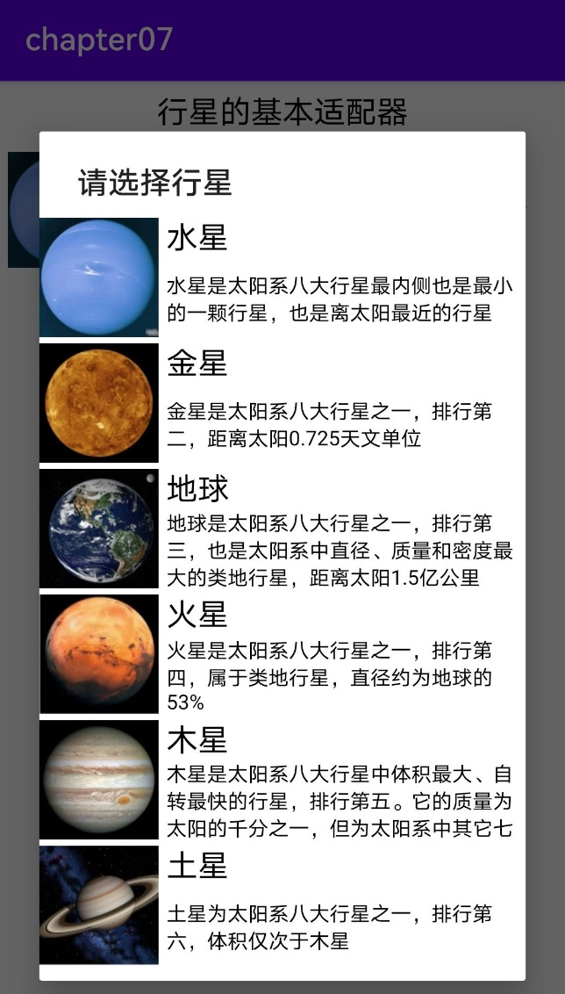
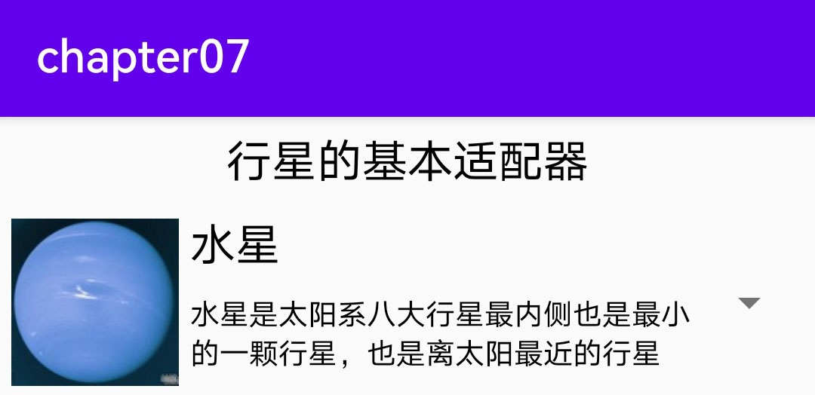
基本适配器的演示效果
采用基本适配器的初始下拉框
采用基本适配器的列表对话框

Slide 15
7.2.2 列表视图ListView
案例：ListViewActivity、适配器PlanetListAdapter
列表视图允许在页面上分行展示相似的数据列表，例如新闻列表、商品列表等，方便用户浏览与操作。
ListView与Spinner在编码上的异同点：
（1）相同点：二者都调用setAdapter方法设置列表项的数据适配器，都可以使用基本适配器。
（2）不同点：Spinner通过setOnItemSelectedListener方法设置列表项的选中监听器；而ListView通过setOnItemClickListener设置列表项的点击监听器，通过setOnItemLongClickListener方法设置列表项的长按监听器。

Slide 16
列表视图新增的属性
XML中的属性 | ListView类的设置方法 | 说明
divider | setDivider | 指定分隔线的图形。如需取消分隔线，可将该属性值设为@null
dividerHeight | setDividerHeight | 指定分隔线的高度
listSelector | setSelector | 指定列表项的按压背景（状态图形格式）
以上属性的取值注意点说明如下：
（1）修改分隔线样式要在XML文件中同时设置divider与dividerHeight两个属性；
（2）若想取消按压列表项之时默认的水波背景，可在XML文件中设置也可在Java代码中设置；

Slide 17
列表视图的适配问题
（1）列表视图的高度问题
如果ListView后面还有其他平级的控件，就要将ListView的高度设为0dp，同时权重设为1，确保列表视图扩展到剩余的页面区域；
如果ListView的高度设置为wrap_content，系统就只给列表视图预留一行高度，此时只有列表的第一项会显示；
（2）列表项的点击问题
如果列表项中存在编辑框或按钮（含Button、ImageButton、Checkbox等），点击列表项就无法触发点击事件了。
为了规避焦点抢占的问题，需要将列表项的焦点抢占方式设置为blocksDescendants（不让子控件处理，代码中用setDescendantFocusability设置）。
案例代码：ListFocusActivity.java、PlanetListWithButtonAdapter、布局文件item_list_with_button

Slide 18
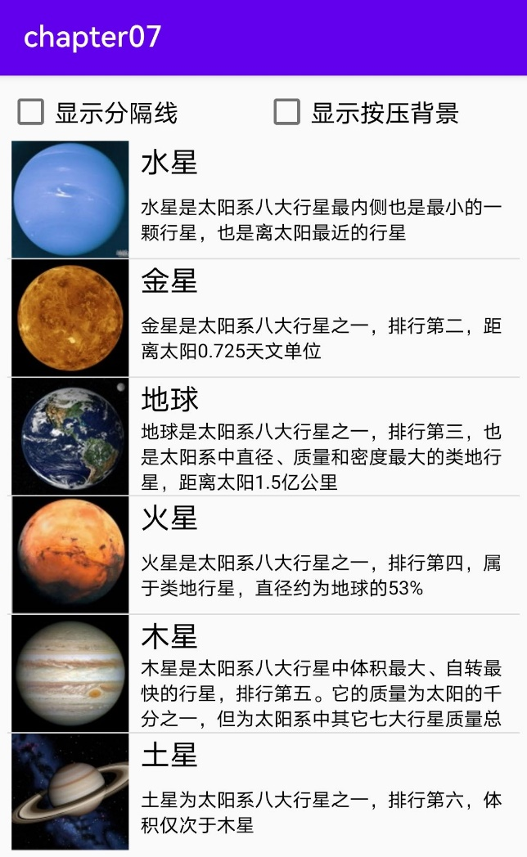
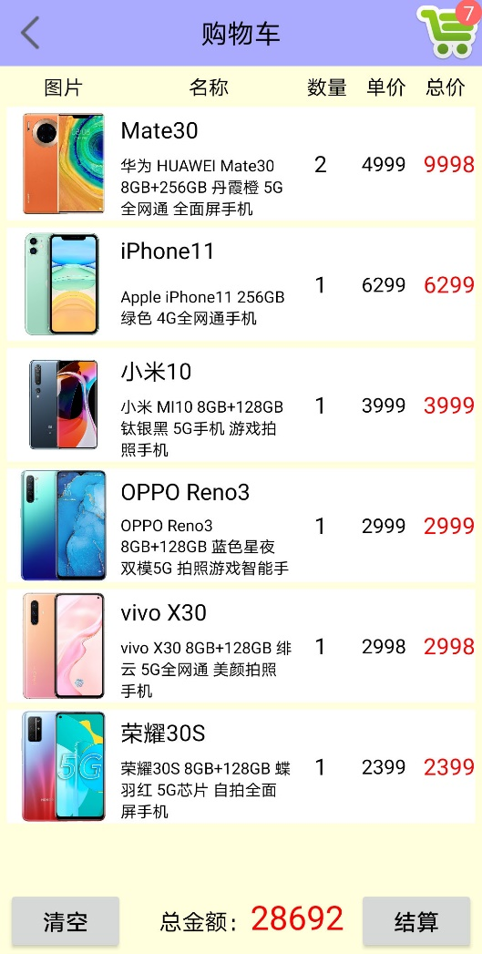
列表视图的演示效果
案例：ListViewActivity
案例：ShoppingCartActivity
采用基本适配器的列表视图
利用列表视图改造购物车界面

Slide 19
7.2.3 网格视图GridView
网格视图用于分行分列显示表格信息。
GridView新增的属性与方法说明见下表。
XML中的属性 | GridView类的设置方法 | 说明
horizontalSpacing | setHorizontalSpacing | 指定网格项在水平方向的间距
verticalSpacing | setVerticalSpacing | 指定网格项在垂直方向的间距
numColumns | setNumColumns | 指定列的数目
stretchMode | setStretchMode | 指定剩余空间的拉伸模式
columnWidth | setColumnWidth | 指定每列的宽度。拉伸模式为spacingWidth、spacingWidthUniform时，必须指定列宽

Slide 20
网格视图的拉伸模式取值
XML中的拉伸模式 | GridView类的拉伸模式 | 说明
none | NO_STRETCH | 不拉伸
columnWidth | STRETCH_COLUMN_WIDTH | 若有剩余空间，则拉伸列宽挤掉空隙
spacingWidth | STRETCH_SPACING | 若有剩余空间，则列宽不变，把空间分配到每列间的空隙
spacingWidthUniform | STRETCH_SPACING_UNIFORM | 若有剩余空间，则列宽不变，把空间分配到每列左右的空隙

Slide 21
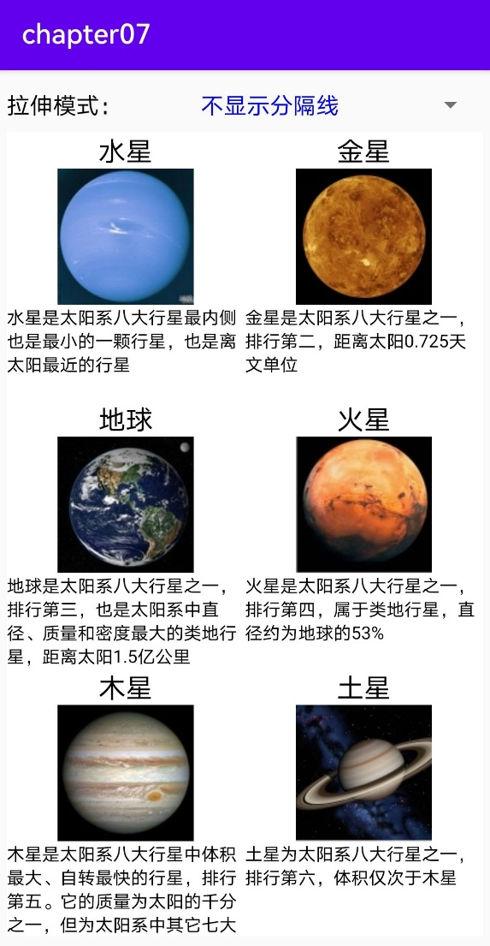
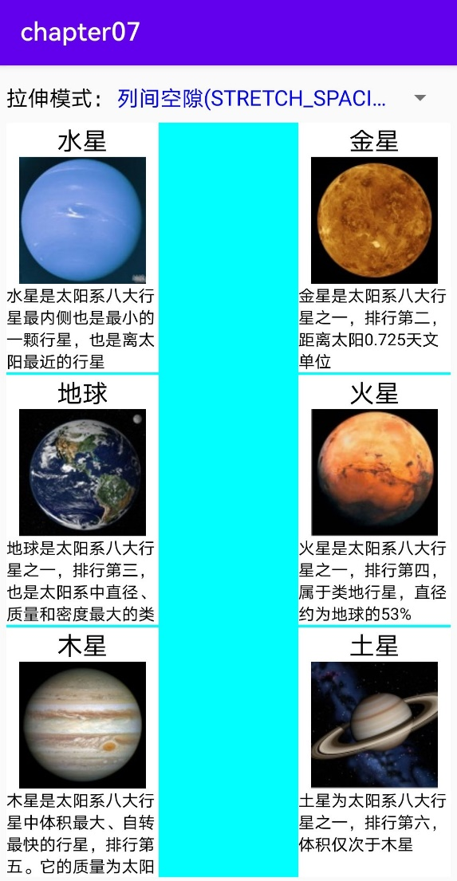
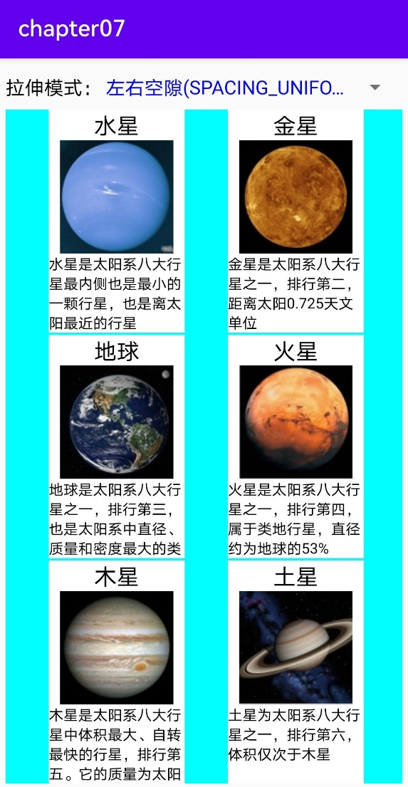
网格视图的拉伸模式效果
columnWidth的拉伸效果
spacingWidth的拉伸效果
spacingWidthUniform的拉伸效果

Slide 22

采取网格视图的商场频道页面

Slide 23
7.3 翻页类视图
本节介绍翻页类视图的相关用法，包括：翻页视图ViewPager如何搭配翻页适配器PagerAdapter、如何搭配翻页标签栏PagerTabStrip，最后结合实战演示了如何使用翻页视图实现简单的启动引导页。
7.3.1 翻页视图ViewPager
7.3.2 翻页标签栏PagerTabStrip
7.3.3 简单的启动引导页

Slide 24
7.3.1 翻页视图ViewPager
列表视图与网格视图相比，都是在垂直方向上下滑动。
翻页视图允许页面在水平方向左右滑动，一个页面就是一个页面项，许多页面组成翻页视图的所有页面项。
ViewPager与ListView/GridView的使用区别见下表。
用法 | ListView/GridView | ViewPager
使用的适配器 | BaseAdapter | PagerAdapter
设置适配器的方法 | setAdapter | setAdapter
点击监听器 | OnItemClickListener | OnPageChangeListener
设置监听器的方法 | setOnItemClickListener | addOnPageChangeListener
单项的点击方法 | onItemClick | onPageSelected
设置选中项 | 无 | setCurrentItem

Slide 25
翻页适配器
翻页适配器主要实现下面6个方法。
构造方法：指定适配器需要处理的数据集合。
getCount：获取页面项的个数。
isViewFromObject：判断当前视图是否来自指定对象。返回view == object即可。
instantiateItem：实例化指定位置的页面，并将其添加到容器中。
destroyItem：从容器中销毁指定位置的页面。
getPageTitle：获得指定页面的标题文本。只有搭配翻页标签栏时才要实现该方法。

Slide 26


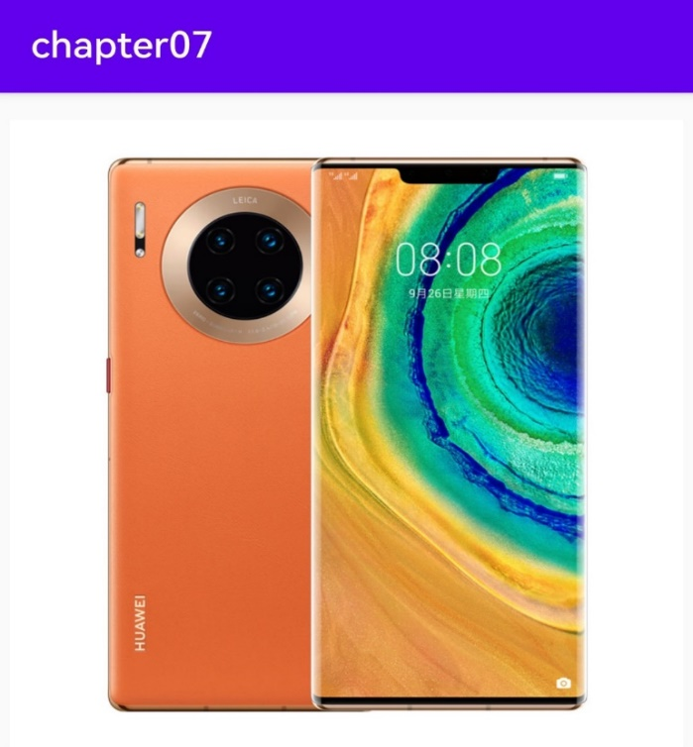
翻页视图的演示效果
初始的翻页视图
滑到一半的翻页视图
滑动结束的翻页视图
主要步骤：
设计翻页适配器。翻页适配器ImagePagerAdapater的构造方法传入商品信息列表，再由instantiateItem方法实例化指定位置的页面，并将其添加到容器中。
最后，在ViewPagerActivity中给翻页视图设置适配器。
案例：ImagePagerAdapater、ViewPagerActivity

Slide 27
7.3.2 翻页标签栏PagerTabStrip
翻页标签栏能够在翻页视图上方显示页面标题，从而方便用户的浏览操作。
PagerTabStrip类似选项卡效果，文本下面有横线，点击左右选项卡即可切换到对应页面。
给翻页视图添加翻页标签栏的步骤如下：
（1）在XML文件的ViewPager节点内部添加PagerTabStrip节点；
（2）在翻页适配器的代码中重写getPageTitle方法，在不同位置返回对应的标题文本；
案例：activity_pager_tab.xml、PagerTabActivity

Slide 28
activity_pager_tab.xml
<LinearLayout xmlns:android="http://schemas.android.com/apk/res/android"
android:layout_width="match_parent"
android:layout_height="match_parent"
android:orientation="vertical">
<!-- 注意翻页视图ViewPager的节点名称要填全路径 -->
<androidx.viewpager.widget.ViewPager
android:id="@+id/vp_content"
android:layout_width="match_parent"
android:layout_height="400dp">
<!-- 注意翻页标签栏PagerTabStrip的节点名称要填全路径 -->
<androidx.viewpager.widget.PagerTabStrip
android:id="@+id/pts_tab"
android:layout_width="wrap_content"
android:layout_height="wrap_content" />
</androidx.viewpager.widget.ViewPager>
</LinearLayout>

Slide 29
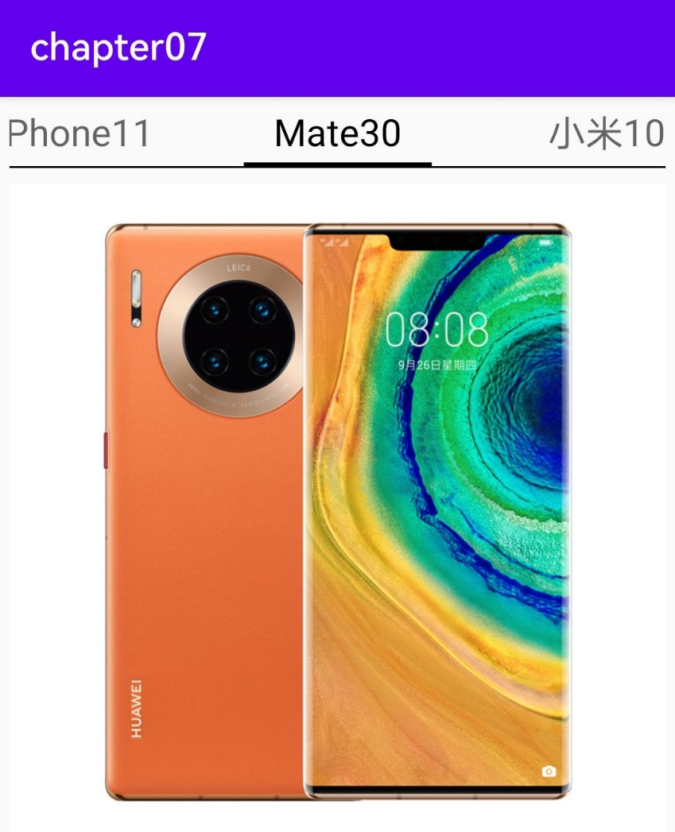

翻页标签栏的演示效果
翻页标签栏的界面效果1
翻页标签栏的界面效果2

Slide 30
7.3.3 设计一个简单的启动引导页
当用户安装一个新应用时，首次启动大多出现欢迎页面，这个引导页要往右翻好几页，才会进入应用主页。这种启动引导页可通过翻页视图实现。
主要步骤是设计页面项布局和适配器。
每个引导页都由两部分组成，一部分是背景图；另一部分是页面下方的一排圆点指示器，高亮的圆点表示当前位于第几页，最后一页显示入口按钮。页面项的布局（item_launch.xml)需要下面3种控件：
（1）图像视图ImageView，用于展示每个引导页的背景图。
（2）单选组RadioGroup，用于展示页面底部的一排圆点指示器。
（3）最后一页的入口按钮。

Slide 31




启动引导页的演示效果
欢迎页的第一页
欢迎页的第二页
欢迎页的第三页
欢迎页的最后一页

Slide 32
启动引导页的代码主要步骤
LaunchSimpleAdapter
1、设计页面项的布局（item_launch.xml) ；
2、编写启动引导页的适配器代码（LaunchSimpleAdapter.java），主要完成三个工作：
（1）根据页面项的XML文件构造每页的视图；
（2）让当前页码的圆点高亮显示；
（3）如果翻到了最后一页，就显示中间的入口按钮；
3、Activity中设置翻页视图的适配器(LaunchSimpleActivity.java)。

Slide 33
7.4 碎片Fragment
本节介绍碎片的概念及其用法，包括：通过静态注册方式使用碎片、通过动态注册方式使用碎片（需要配合碎片适配器FragmentPagerAdapter），并分析两种注册方式的碎片生命周期，最后结合实战演示了如何使用碎片改进启动引导页。
7.4.1 碎片的静态注册
7.4.2 碎片的动态注册
7.4.3 改进的启动引导页

Slide 34
7.4.1 碎片的静态注册
Fragment只占据页面的一小块，Fragment又有自己的生命周期。
每个Fragment都有对应的布局文件，其使用方式分为两类
（1）静态注册
（2）动态注册
静态注册是在布局文件中直接放置fragment节点，类似于一个普通控件，可被多个布局文件同时引用。实现步骤如下：
（1）编写一个碎片的布局文件。
（2）编写一个继承自Fragment的自定义碎片类。
（3）在页面的布局文件中引用该碎片。
案例：fragment_static.xml、StaticFragment.java、activity_fragment_static.xml

Slide 35
<LinearLayout xmlns:android="http://schemas.android.com/apk/res/android"
android:layout_width="match_parent"
android:layout_height="match_parent"
android:orientation="vertical">
<!-- 把碎片当作一个控件使用，其中android:name指明了碎片来源 -->
<fragment
android:id="@+id/fragment_static"
android:name="com.example.chapter07.fragment.StaticFragment"
android:layout_width="match_parent"
android:layout_height="60dp" />
<TextView
android:layout_width="match_parent"
android:layout_height="wrap_content"
android:gravity="center"
android:text="这里是每个页面的具体内容" />
</LinearLayout>

Slide 36
静态注册时的碎片生命周期
碎片的生命周期方法同样拥有onCreate、onStart、onResume、onPause、onStop、onDestroy，还多出了下列5个方法：
onAttach：与活动页面结合。
onCreateView：创建碎片视图。
onActivityCreated：在活动页面创建完毕后调用。
onDestroyView：回收碎片视图。
onDetach：与活动页面分离。

Slide 37
静态注册时的生命周期流转
打开页面的时候
Fragment的onAttach（与Activity结合）→Fragment的onCreate
→Fragment的onCreateView（创建碎片视图）
→Activity的onCreate→Fragment的onActivityCreated
→Activity的onStart→Fragment的onStart
→Activity的onResume→Fragment的onResume
退出页面的时候
Fragment的onPause→Activity的onPause
→Fragment的onStop→Activity的onStop
→Fragment的onDestroyView（回收碎片视图）→Fragment的onDestroy
→Fragment的onDetach（与Activity分离）→Activity的onDestroy

Slide 38
7.4.2 碎片的动态注册
静态注册在布局文件中直接指定Fragment，而动态注册是在代码中动态添加Fragment。
常见的用法，动态碎片结合翻页视图使用。
翻页视图中使用动态碎片时， ViewPager通过碎片适配器FragmentPagerAdapter加载每个动态生成的Fragment。
与翻页适配器比较，碎片适配器增加了getItem方法，去掉了isViewFromObject、instantiateItem、destroyItem三个方法。
Notes:
官方推荐使用：ViewPager2+FragmentStateAdapter

Slide 39
7.4.2 碎片的动态注册
动态碎片结合翻页视图：
注意，动态注册的Fragment需要实现newInstance方法(static方法)，在该方法中调用setArguments方法传入请求参数，然后在Fragment的onCreateView函数中调用getArguments方法获得请求数据。
案例：
MobilePagerAdapter.java、
DynamicFragment.java、
FragmentDynamicActivity.java
Notes:
官方推荐使用：ViewPager2+FragmentStateAdapter

Slide 40
动态注册时的碎片生命周期
打开页面的时候
Activity的onCreate→Activity的onStart→Activity的onResume
→第一个Fragment的onAttach→第一个Fragment的onCreate
→第一个Fragment的onCreateView
→第一个Fragment的onStart→第一个Fragment的onResume
→第二个Fragment的onAttach→第二个Fragment的onCreate
→第二个Fragment的onCreateView
→第二个Fragment的onStart→第二个Fragment的onResume
进入活动页面时，实际只加载了第一页和第二页，并没有加载全部Fragment。无论当前位于哪一页，系统都只会加载当前页及相邻的前后两页，总共加载不超过三页。

Slide 41
7.4.3 改进的启动引导页
与之前的启动引导页比较，改进后的启动引导页采用Fragment搭配ViewPager。
一旦发生页面切换，相邻页面就被加载，非相邻页面就被回收。只有用户正在浏览与将要浏览的Fragment才会加载，避免所有页面项一起加载造成资源浪费。
引入碎片之后有以下两个好处。
（1）加快启动速度。
（2）降低代码耦合。

Slide 42
7.4.3 改进的启动引导页
原XML文件不变，需要改动的内容：
编写启动引导页的碎片适配器；
编写碎片代码，在里面编写视图控件有关的操作；
在Activity中设置翻页视图的适配器
案例：
LaunchImproveAdapter.java
LaunchFragment.java
LaunchImproveActivity.java

Slide 43
public class LaunchImproveAdapter extends FragmentPagerAdapter {
private int[] mImageArray; // 声明一个图片数组
// 碎片页适配器的构造方法，传入碎片管理器与图片数组
public LaunchImproveAdapter(FragmentManager fm, int[] imageArray) {
super(fm, BEHAVIOR_RESUME_ONLY_CURRENT_FRAGMENT);
mImageArray = imageArray;
}
// 获取碎片Fragment的个数
public int getCount() {
return mImageArray.length;
}
// 获取指定位置的碎片Fragment
public Fragment getItem(int position) {
return LaunchFragment.newInstance(position, mImageArray[position]);
}
}

Slide 44
7.5 实战项目：记账本
记账本是管理日常收支的好帮手，一个易用的记账本App有助于合理安排个人资金。
7.5.1 需求描述
7.5.2 界面设计
7.5.3 关键代码

Slide 45
7.5.1 需求描述
记账本必须具备两项基本功能：
（1）记录新账单
要求用户输入账单的明细要素，包括账单的发生时间、账单的收支类型（收入还是支出）、账单的交易金额、账单的事由描述等等
（2）查看账单列表
通常分月展示，每页显示单个月份的账单数据，还要支持在不同月份之间切换。每月的账单数据按照时间从上往下排列。

Slide 46
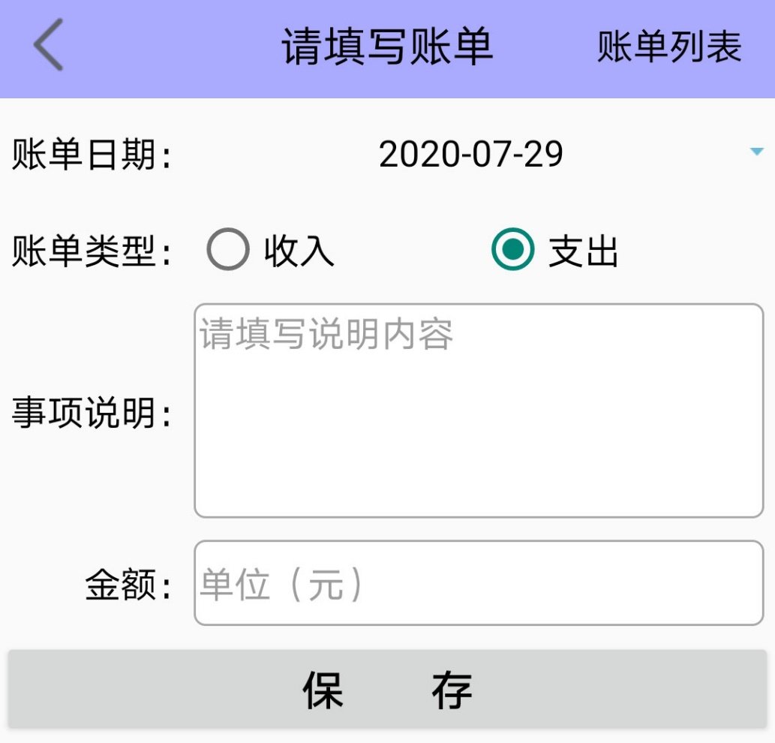
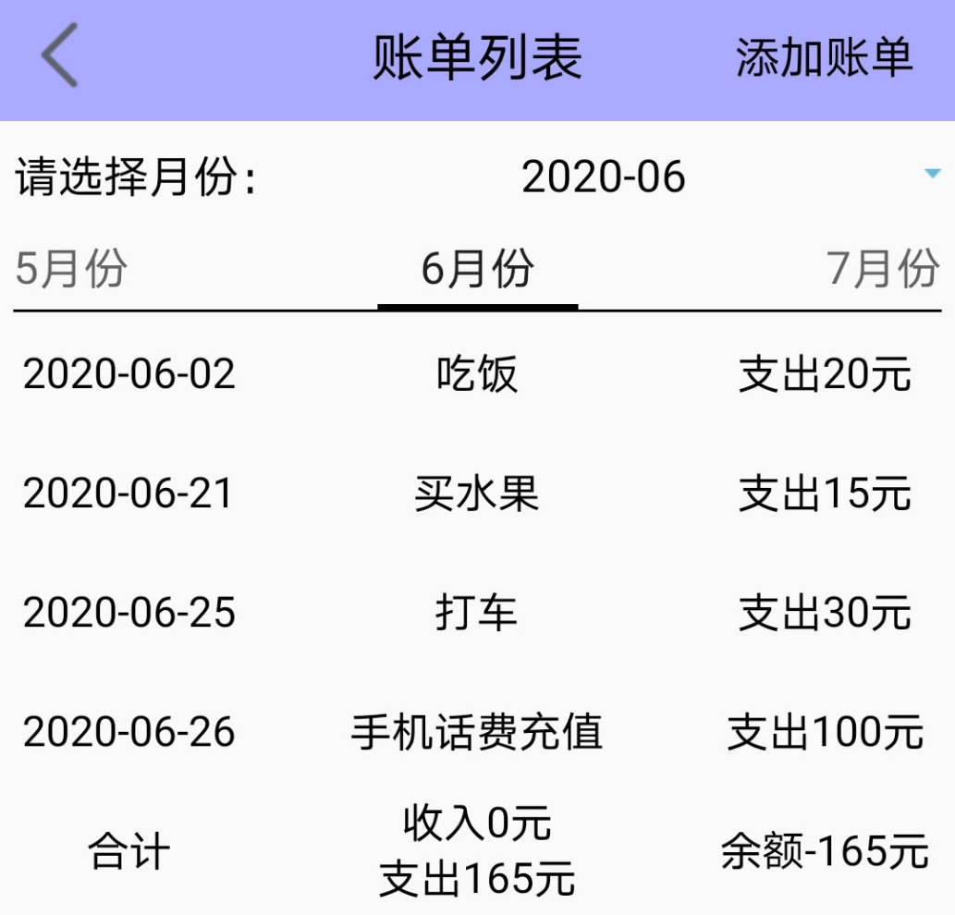
记账本的演示效果
账单填写页面
账单列表页面

Slide 47
7.5.2 界面设计
翻页视图ViewPager：每页一个月份，一年12个月，支持左右滑动。
翻页标签栏PagerTabStrip：账单上方的月份标题来自翻页标签栏。
碎片适配器FragmentPagerAdapter：把12个月份的碎片组装到翻页视图中，用到了碎片适配器。
碎片Fragment：12个月份对应12个账单页，每页都是一个碎片。
列表视图ListView：每月的账单明细从上往下排列，采用了列表视图。
基本适配器BaseAdapter：账单列表需要搭档基本适配器。
提醒对话框AlertDialog：删除账单项时要弹出提醒对话框。
日期选择对话框DatePickerDialog：通过日期对话框选择账单日期。

Slide 48
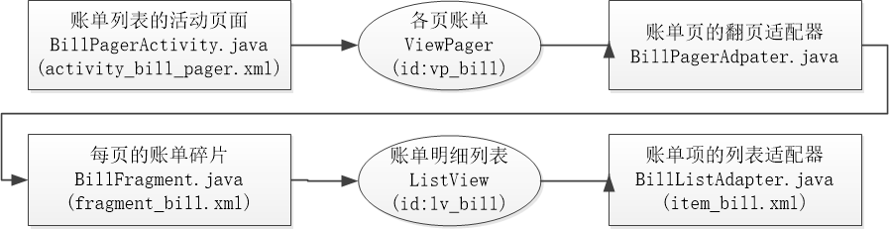
账单列表页面的控件嵌套关系

Slide 49
7.5.3 关键代码
列举几个重要功能的代码片段：
（1）如何实现日期下拉框
结合文本视图与日期选择对话框，也能实现类似Spinner的日期下拉框效果。
（2）如何编辑与删除账单项
将列表项的点击监听器映射到账单的编辑功能，将列表项的长按监听器映射到账单的删除功能。
（3）合并账单的添加与编辑功能
获取上个页面传来的xuhao字段然后判断，若xuhao字段的值为-1则表示不存在原账单的序号，此时应进入账单添加逻辑；若值不为-1，则表示已存在该账单序号，此时应进入账单编辑处理。

Slide 50
7.6 小结
本章主要介绍了App开发的高级控件相关知识，包括：
下拉列表的用法（下拉框Spinner、数组适配器ArrayAdapter、简单适配器SimpleAdapter）；
列表类视图的用法（基本适配器BaseAdapter、列表视图ListView、网格视图GridView）；
翻页类视图的基本用法（翻页视图ViewPager、翻页适配器PagerAdapter、翻页标签栏PagerTabStrip）；
碎片的两种用法（静态注册方式、动态注册方式、碎片适配器FragmentPagerAdapter）；
最后设计了一个实战项目“记账本”，在该项目的App编码中用到了前面介绍的大部分控件，从而加深了对所学知识的理解。

Slide 51
本章的学成目标
（1）学会使用下拉框控件。
（2）学会使用列表视图和网格视图。
（3）学会使用翻页视图与翻页标签栏。
（4）学会通过两种注册方式分别使用碎片。

Slide 52
习题（动手练习）
请上机实验下列三项练习：
1．将第六章购物车界面的商品列表改造为列表视图，将商城界面的商品列表改造为网格视图；
2．联合运用翻页视图与碎片，实现App启动之时的欢迎引导页面；
3．实践本章的记账本项目，要求实现账单的增加、删除、修改、查看功能，并支持账单的列表展示与分月浏览；

